Slide 1


“Інформовані завжди будуть панувати
над необізнаними.
І народ, припускаючи у своєму суспільстві наявність
народовладдя, повинен володіти силою,
яку йому дає інформація”
Дж. Адамс, 4 серпня 1822р.
Напис на вході в бібліотеку
Конгресу США

Slide 2

Можна виділити лише певні основні напрямки застосування ГІС:
Облік та управління природними ресурсами;
Використання службами швидкого реагування в задачах оперативного прийняття рішень;
Використання у військовій сфері;
Планування зон покриття мобільного зв‘язку;
Муніципальне планування перспективного розвитку території;
Бізнес, маркетинг;
Оптимізація транспортних мереж та маршрутів;
Охорона правопорядку;
Наукові дослідження в географії, геології, біології, екології;
Інші застосування.

Slide 3
В найбільш загальному змісті геоінформаційні системи – це інструменти для обробки просторової інформації, чітко прив‘язаної до певної частини земного простору, і які призначені для управління цією інформацією.
Більш науково чітким є визначення ГІС як сукупності програмно-апаратних засобів та алгоритмічних процедур, призначених для збору, введення, моделювання та аналізу просторово-розподіленої інформації.
Міжнародні синоніми ГІС:
Geografic Information System Географічна інформаційна система (США)
Geografical Information System Географічна інформаційна система (Європа)
Geomatique Геоматика (Канада)
Spatial Data Analysis System Система аналізу просторових даних (науковий)

Slide 4
Хоча розвиток ГІС відбувався і нерівномірно в різних країнах, все ж науковці в загальному виділяють чотири періоди розвитку даної сфери.
Піонерний період (закінчення 50-их початок 70-их)
Цей період характеризувався:
дослідженнями принципових можливостей, областей знань і технологій, які можуть використовуватись в ГІС;
відпрацюванням емпіричного досвіду;
початком великих проектів та появою теоретичних робіт.
Період державних ініціатив (початок 70-их початок 80-их)
Цей період характеризувався:
розвитком великих геоінформаційних проектів, що підтримувалися державою (в першу чергу фінансово);
формуванням державних інституцій в сфері ГІС (науково-дослідних лабораторій, інститутів, відділів і підвідділів органів державного управління);
зменшенням ролі і впливу окремих дослідників та невеликих груп розробників.

Slide 5
Період комерційного розвитку (початок 80-их – наш час)
Цей період характеризується:
виникненням широкого ринку різноманітних програмних засобів;
появою настільних ГІС;
поширенням сфери їх застосування за рахунок ітерації з вже існуючими базами непросторових даних;
появою мережевих продуктів;
створенням систем, які підтримують корпоративні і розподілені бази геоданих.
Користувацький період (закінчення 80-их – наш час)
Для цього періоду характерним є те, що:
програмні продукти стають доступнішими і відкритішими, що дозволяє користувачам самостійно адаптовувати, використовувати і модифіковувати програми;
з‘являються користувацькі об‘єднання за певними тематиками і використанням певних програмних продуктів;
формуються світові геоінформаційні структури при Європейському Союзі, Організації Об’єднаних Націй;
відбувається значне здешевлення програмних продуктів.

Slide 6
Види інформаційних систем, які працюють з геопросторовими даними
1) Системи автоматизованого проектування – САПР(CAD).
2) Системи автоматизованого картографування – САК (AM).
3) Системи управління мережами – СУМ (FM).
4) Геоінформаційні системи – ГІС (GIS).
САПР(CAD)+ САК (AM)+
+СУМ (FM)+СКБД(DB)=ГІС(GIS)

Slide 7
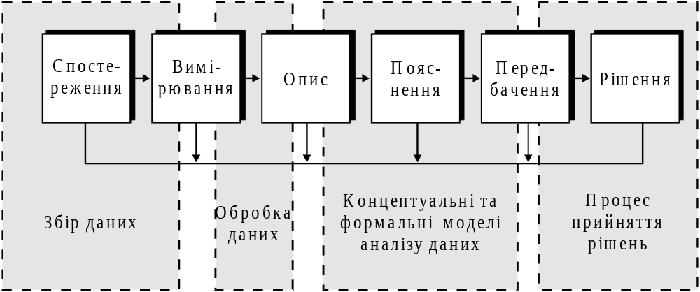
Визначення ГІС та функціональна блок-схема
Варіанти
ГІС – це сукупність апаратно-програмних засобів та алгоритмічних процедур, призначених для збору, введення, збереження, математико-картографічного моделювання та образного представлення геопросторової інформації.
ГІС – інтерактивні системи, які забезпечують збір, систематизацію, збереження, обробку, оцінку, відображення та поширення даних і як засіб отримання на їх основі нової інформації та знань про просторово-часові явища.
Але в результаті маємо наступну схему

Slide 8
1) Підсистема збору даних, яка відповідає за збір попереднього опрацювання даних з різноманітних джерел.
Традиційна картографія і ГІС: порівняння функцій підсистеми вводу.
Карта | ГІС
Введення: запис на папері точки лінії області | Введення: запис (кодування), в память компьютера: точки лінії області
Джерела: аерофотознімання цифрове дист. зондування геодезичні роботи статистичні дані | Джерела: ті ж що і для карти: готові цифрові карти цифрові моделі рельєфу цифрові ортофотознімки цифрові бази даних

Slide 9
2) Підсистема зберігання і вибірки даних, яка служить для певної організації даних, а також забезпечує можливість відбору даних.
Традиційна картографія і ГІС: порівняння функцій підсистеми зберігання і вибірки.
Карта | ГІС
Точки, лінії і області на ділянці паперу за допомогою символів | Точки, лінії і області збережені як растри, або координати в пам’яті комп’ютера. Таблиці атрибутів пов’язані з координатами.
Вибірка – це просто читання карти. | Вибірки вимагають ефективних методів комп’ютерного пошуку.

Slide 10
3) Підсистема маніпуляції даних і аналізу, яка виконує різноманітні задачі на основі існуючих даних, групує їх певним чином і розподіляє, а також виконує моделюючі функції. Аналіз – серце ГІС.
Традиційна картографія і ГІС: порівняння функцій підсистеми аналізу.
Карта | ГІС
Необхідна лінійка, планіметр, транспортир та ін. | Використовуються всі можливості комп’ютера для вимірювання, порівняння і опису інформації в базах даних
Можливості обмежені даними, згрупованими і представленими на паперовій карті. | Забезпечує швидкий доступ до вихідних даних, дозволяє групувати і перекласифіковувати дані для подальшого аналізу.

Slide 11
4) Підсистема виводу, яка призначена для відображення всієї інформації або її частини в табличному або картографічному вигляді, а також для побудови відповідних графіків та діаграм.
Традиційна картографія і ГІС: порівняння функцій підсистеми виводу.
Карта | ГІС
Тільки представлені графіки. | Карта – лише один із видів виводу в ГІС.
Модифікації можуть включати картограми та її елементи. | Включають також таблиці, діаграми, графіки, фотографії.

Slide 12
Сучасна класифікація ГІС
Класифікація ГІС (за Б. І. Суховірським)
1). З точки зору проблемної орієнтації ГІС виділяють :
інженерні ГІС;
муніципальні;
кадастрові;
тематичного і статистичного картографування.
2). За територіальним охопленням:
глобальні;
загальнонаціональні;
регіональні;
міські.
3). За метою для якої вони створені:
багатоцільові;
спеціалізовані;
інвентаризаційні;
інформаційно-довідкові.
Класифікація ГІС (за Дж.Данжермоном)
1). Інформаційні системи топографічного картографування.
2). Інформаційні системи управління земельною власністю.
3). Інформаційні системи тематичного і статистичного картографування.
4). Документальні інформаційно-пошукові системи для географічних публікацій в мережі Інтернет.
5). Системи географічних файлів даних, що пов’язані з мережею транспортних сполучень та іншими топографічними об‘єктами
6). Системи опрацювання аерокосмічних зображень.

Slide 13
Вимоги до сучасних повнофункціональних ГІС
Повнофункціональна сучасна ГІС повинна забезпечувати по меншій мірі:
Динамічний зв’язок між картографічними об’єктами і записами табличної бази даних (що це?, де це знаходиться?).
Управління візуалізацією об‘єктів (що і як виводити на екран).
Роботу з точковими, лінійними і площинними об’єктами.
Введення карт з дигітайзера та їх редагування.
Підтримку топологічних взаємозв’язків між об’єктами та перевірку за їх допомогою геометричної корректності карти (замкненість площинних об‘єктів, зв’язність, прилягання).
Підтримку декількох картографічних проекцій.
Геометричні виміри на карті (довжина, периметр, площа).
Побудову буферних зон навколо об’єктів.
Оверлейні операції, в тому числі з накладанням площинних об’єктів.
Створення власної симвології (нових типів умовних знаків, типів ліній, штрихувань).
Створення додаткових елементів оформлення карти (підписи, рамки, легенди).
Вивід високоякісних твердих копій.

